Slide 1
НОВЫЙ ГОД В ПРОСТОКВАШИНО

Slide 7
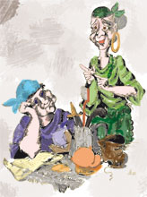

Slide 11
